Slide 1
性能优化
@M了个J
https://github.com/CoderMJLee

Slide 2
面试题
你在项目中是怎么优化内存的？
优化你是从哪几方面着手？
列表卡顿的原因可能有哪些？你平时是怎么优化的？
遇到tableView卡顿嘛？会造成卡顿的原因大致有哪些？

Slide 3
CPU和GPU
在屏幕成像的过程中，CPU和GPU起着至关重要的作用
CPU（Central Processing Unit，中央处理器）
对象的创建和销毁、对象属性的调整、布局计算、文本的计算和排版、图片的格式转换和解码、图像的绘制（Core Graphics）
GPU（Graphics Processing Unit，图形处理器）
纹理的渲染
CPU
计算
GPU
渲染
帧缓存
读取
视频控制器
显示
屏幕
在iOS中是双缓冲机制，有前帧缓存、后帧缓存

Slide 4
屏幕成像原理
垂直同步信号（VSync）
水平同步信号（HSync）

Slide 5
卡顿产生的原因
CPU
GPU
VSync
VSync
VSync
VSync
VSync
卡顿解决的主要思路
尽可能减少CPU、GPU资源消耗
按照60FPS的刷帧率，每隔16ms就会有一次VSync信号

Slide 6
卡顿优化 - CPU
尽量用轻量级的对象，比如用不到事件处理的地方，可以考虑使用CALayer取代UIView
不要频繁地调用UIView的相关属性，比如frame、bounds、transform等属性，尽量减少不必要的修改
尽量提前计算好布局，在有需要时一次性调整对应的属性，不要多次修改属性
Autolayout会比直接设置frame消耗更多的CPU资源
图片的size最好刚好跟UIImageView的size保持一致
控制一下线程的最大并发数量
尽量把耗时的操作放到子线程
文本处理（尺寸计算、绘制）
图片处理（解码、绘制）

Slide 7
卡顿优化 - GPU
尽量避免短时间内大量图片的显示，尽可能将多张图片合成一张进行显示
GPU能处理的最大纹理尺寸是4096x4096，一旦超过这个尺寸，就会占用CPU资源进行处理，所以纹理尽量不要超过这个尺寸
尽量减少视图数量和层次
减少透明的视图（alpha<1），不透明的就设置opaque为YES
尽量避免出现离屏渲染

Slide 8
离屏渲染
在OpenGL中，GPU有2种渲染方式
On-Screen Rendering：当前屏幕渲染，在当前用于显示的屏幕缓冲区进行渲染操作
Off-Screen Rendering：离屏渲染，在当前屏幕缓冲区以外新开辟一个缓冲区进行渲染操作
离屏渲染消耗性能的原因
需要创建新的缓冲区
离屏渲染的整个过程，需要多次切换上下文环境，先是从当前屏幕（On-Screen）切换到离屏（Off-Screen）；等到离屏渲染结束以后，将离屏缓冲区的渲染结果显示到屏幕上，又需要将上下文环境从离屏切换到当前屏幕
哪些操作会触发离屏渲染？
光栅化，layer.shouldRasterize = YES
遮罩，layer.mask
圆角，同时设置layer.masksToBounds = YES、layer.cornerRadius大于0
考虑通过CoreGraphics绘制裁剪圆角，或者叫美工提供圆角图片
阴影，layer.shadowXXX
如果设置了layer.shadowPath就不会产生离屏渲染

Slide 9
卡顿检测
平时所说的“卡顿”主要是因为在主线程执行了比较耗时的操作
可以添加Observer到主线程RunLoop中，通过监听RunLoop状态切换的耗时，以达到监控卡顿的目的

Slide 10
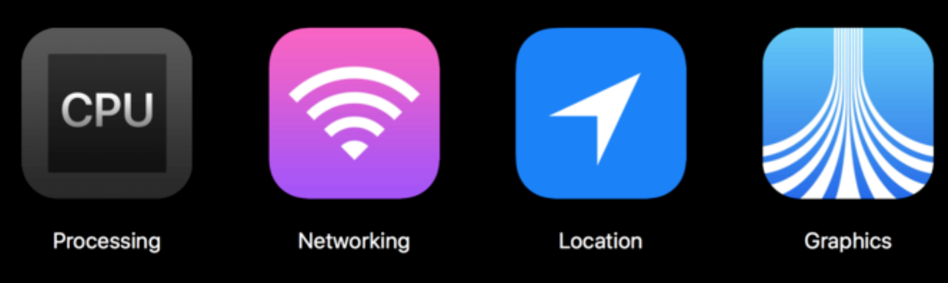
耗电的主要来源
CPU处理，Processing
网络，Networking
定位，Location
图像，Graphics

Slide 11
耗电优化
尽可能降低CPU、GPU功耗
少用定时器
优化I/O操作
尽量不要频繁写入小数据，最好批量一次性写入
读写大量重要数据时，考虑用dispatch_io，其提供了基于GCD的异步操作文件I/O的API。用dispatch_io系统会优化磁盘访问
数据量比较大的，建议使用数据库（比如SQLite、CoreData）
网络优化
减少、压缩网络数据
如果多次请求的结果是相同的，尽量使用缓存
使用断点续传，否则网络不稳定时可能多次传输相同的内容
网络不可用时，不要尝试执行网络请求
让用户可以取消长时间运行或者速度很慢的网络操作，设置合适的超时时间
批量传输，比如，下载视频流时，不要传输很小的数据包，直接下载整个文件或者一大块一大块地下载。如果下载广告，一次性多下载一些，然后再慢慢展示。如果下载电子邮件，一次下载多封，不要一封一封地下载

Slide 12
耗电优化
定位优化
如果只是需要快速确定用户位置，最好用CLLocationManager的requestLocation方法。定位完成后，会自动让定位硬件断电
如果不是导航应用，尽量不要实时更新位置，定位完毕就关掉定位服务
尽量降低定位精度，比如尽量不要使用精度最高的kCLLocationAccuracyBest
需要后台定位时，尽量设置pausesLocationUpdatesAutomatically为YES，如果用户不太可能移动的时候系统会自动暂停位置更新
尽量不要使用startMonitoringSignificantLocationChanges，优先考虑startMonitoringForRegion:
硬件检测优化
用户移动、摇晃、倾斜设备时，会产生动作(motion)事件，这些事件由加速度计、陀螺仪、磁力计等硬件检测。在不需要检测的场合，应该及时关闭这些硬件

Slide 13
APP的启动
APP的启动可以分为2种
冷启动（Cold Launch）：从零开始启动APP
热启动（Warm Launch）：APP已经在内存中，在后台存活着，再次点击图标启动APP
APP启动时间的优化，主要是针对冷启动进行优化
通过添加环境变量可以打印出APP的启动时间分析（Edit scheme -> Run -> Arguments）
DYLD_PRINT_STATISTICS设置为1
如果需要更详细的信息，那就将DYLD_PRINT_STATISTICS_DETAILS设置为1

Slide 14
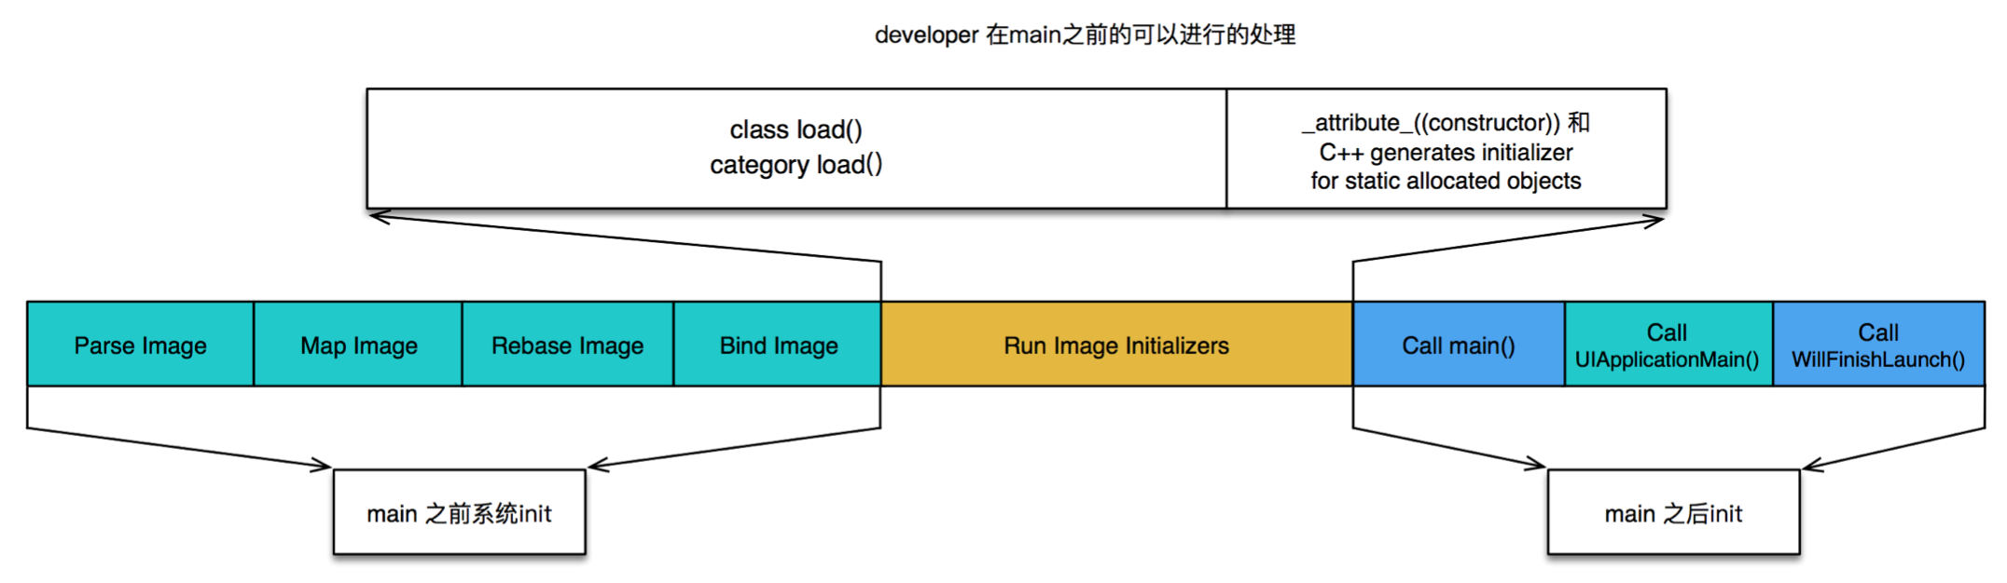
APP的启动
APP的冷启动可以概括为3大阶段
dyld
runtime
main

Slide 15
APP的启动 - dyld
dyld（dynamic link editor），Apple的动态链接器，可以用来装载Mach-O文件（可执行文件、动态库等）
启动APP时，dyld所做的事情有
装载APP的可执行文件，同时会递归加载所有依赖的动态库
当dyld把可执行文件、动态库都装载完毕后，会通知Runtime进行下一步的处理

Slide 16
APP的启动 - runtime
启动APP时，runtime所做的事情有
调用map_images进行可执行文件内容的解析和处理
在load_images中调用call_load_methods，调用所有Class和Category的+load方法
进行各种objc结构的初始化（注册Objc类 、初始化类对象等等）
调用C++静态初始化器和__attribute__((constructor))修饰的函数
到此为止，可执行文件和动态库中所有的符号(Class，Protocol，Selector，IMP，…)都已经按格式成功加载到内存中，被runtime 所管理

Slide 17
APP的启动 - main
总结一下
APP的启动由dyld主导，将可执行文件加载到内存，顺便加载所有依赖的动态库
并由runtime负责加载成objc定义的结构
所有初始化工作结束后，dyld就会调用main函数
接下来就是UIApplicationMain函数，AppDelegate的application:didFinishLaunchingWithOptions:方法

Slide 18
APP的启动优化
按照不同的阶段
dyld
减少动态库、合并一些动态库（定期清理不必要的动态库）
减少Objc类、分类的数量、减少Selector数量（定期清理不必要的类、分类）
减少C++虚函数数量
Swift尽量使用struct
runtime
用+initialize方法和dispatch_once取代所有的__attribute__((constructor))、C++静态构造器、ObjC的+load
main
在不影响用户体验的前提下，尽可能将一些操作延迟，不要全部都放在finishLaunching方法中
按需加载

Slide 19
APP的启动优化
抖音品质建设 - iOS启动优化《原理篇》
https://mp.weixin.qq.com/s/3-Sbqe9gxdV6eI1f435BDg

Slide 20
APP的内存优化
iOS性能优化实践：头条抖音如何实现OOM崩溃率下降50%+
https://mp.weixin.qq.com/s/4-4M9E8NziAgshlwB7Sc6g
深入探索 iOS 内存优化
https://juejin.cn/post/6864492188404088846
常用
避免检测内存泄漏
野指针
图片内存
图片读取方式
图片格式
缩放图片：将大图片加载到小空间时， UIImage （UIImage.contentsOfFile）需要先解压整个图像再渲染，会产生内存峰值，用 ImageIO框架 替代 UIImage 可避免图像峰值，ImageIO框架（CGImageSourceCreateWithURL）可以直接指定加载到内存的图像尺寸和信息，省去了解压缩的过程。
当应用切入后台时，图像默认还在内存中 ，可以在退到后台或view消失时从内存中移除图片，进入前台或view出现时再加载图片 （通过监听系统通知) 。
构建缓存：构建缓存时使用 NSCache 替代 NSMutableDictionary(NSCache 是线程安全的，当内存不足时会自动释放内存（取数据时需要先判空），并且可以通过 countLimit 和 totalCostLimit 属性设置上限，另外对存在 Compressed Memory 情况下的内存警告也做了优化，这些都是 NSDictionary 不具备的。

Slide 21
安装包瘦身
安装包（IPA）主要由可执行文件、资源组成
资源（图片、音频、视频等）
采取无损压缩：
ImageOptim、pngquant命令、tinypng ，
webp也能减少25%，可以使用 cwebp 进行格式压缩转换“// 语法 cwebp [options] input_file -o output_file.webp // 无损压缩 cwebp -lossless original.png -o new.webp”，还可以使用工具iSparta 进行批量转换；
Xcode 本身也提供压缩图片的编译选项
Compress PNG Files：打包的时候基于 pngcrush 工具自动对图片进行无损压缩，如果我们已自行对图片进行压缩，该选项最好关闭。
Remove Text Medadata From PNG Files：移除 PNG 资源的文本字符，比如图像名称、作者、版权、创作时间、注释等信息。
去除没有用到的资源： https://github.com/tinymind/LSUnusedResources
删除重复文件：通过校验所有资源的 MD5，筛选出项目中的重复资源，推荐使用 fdupes 工具进行重复文件扫描，fdupes 是 Linux 平台的一个开源工具，由 C 语言编写 ，文件比较顺序是大小对比 > 部分 MD5 签名对比 > 完整 MD5 签名对比 > 逐字节对比。安装：“brew install fdupes”，查找：“fdupes -Sr 文件夹 > 输出地址.txt // 将信息输出到txt文件中”

Slide 22
安装包瘦身
图片资源放入.xcassets：
尽量将图片资源放入 Images.xcassets 中，包括 pod 库的图片。 Images.xcassets 中的图片加载后会有缓存，提升加载速度，并且在最终打包时会自动进行压缩（Compress PNG Files），再根据最终运行设备进行 2x 和 3x 分发。
对于内部 Pod 库中的资源文件，我们可以在 Pod 库里面的 Resources 目录下新建 Asset Catalog 文件，命名为 Images.xcassets，移入所有图片文件，接着手动修改该 SDK 的 podspec 文件指定使用该 Images.xcassets。
部分大资源文件通过运行下载

Slide 23
安装包瘦身
可执行文件瘦身
编译器优化
Strip Linked Product、Make Strings Read-Only、Symbols Hidden by Default设置为YES
去掉异常支持，Enable C++ Exceptions、Enable Objective-C Exceptions设置为NO， Other C Flags添加-fno-exceptions
利用AppCode（https://www.jetbrains.com/objc/）检测未使用的代码：菜单栏 -> Code -> Inspect Code
编写LLVM插件检测出重复代码、未被调用的代码
LinkMap 结合 Mach-O: LinkMap 的 Symbols 中会列出所有方法、类、block及它们的大小，通过获取 LinkMap 即可以获得方法和类的全集；再通过 MachOView 获得使用过的方法和类，两者的差值就是我们要找寻的未使用代码。
App Thinning: 严格来说App Thinning不会让安装包变小，但用户安装应用时，苹果会根据用户的机型自动选择合适的资源和对应CPU架构的二进制执行文件（也就是说用户本地可执行文件不会同时存在 armv7 和 arm64），减少下载流量和安装占用空间。
动态库替代静态库
慎入重复的三方库或比较大的三方库

Slide 24
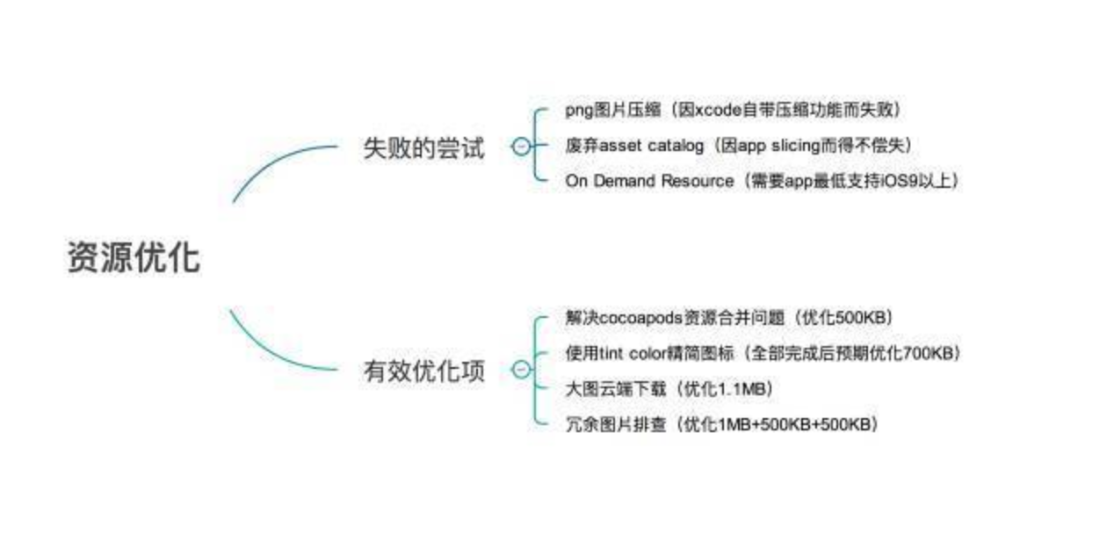
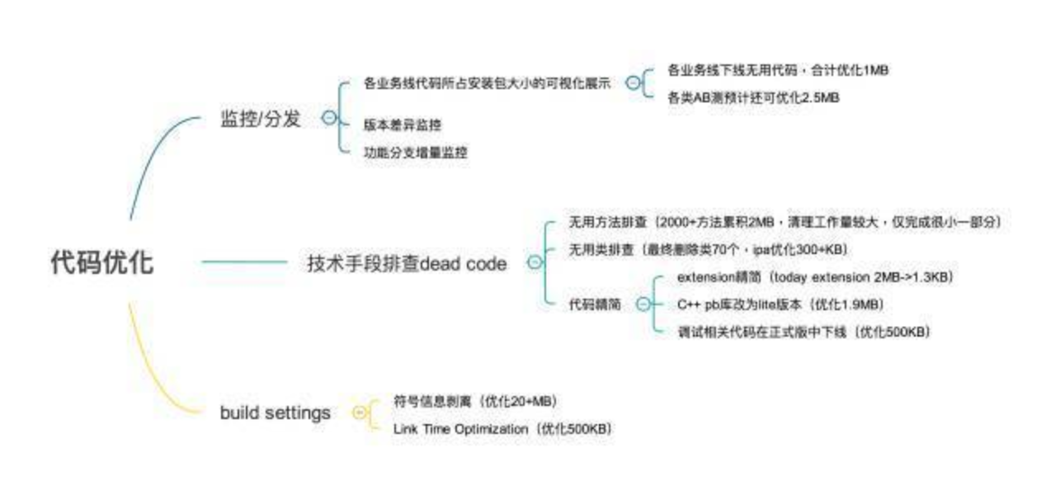
安装包瘦身

Slide 25
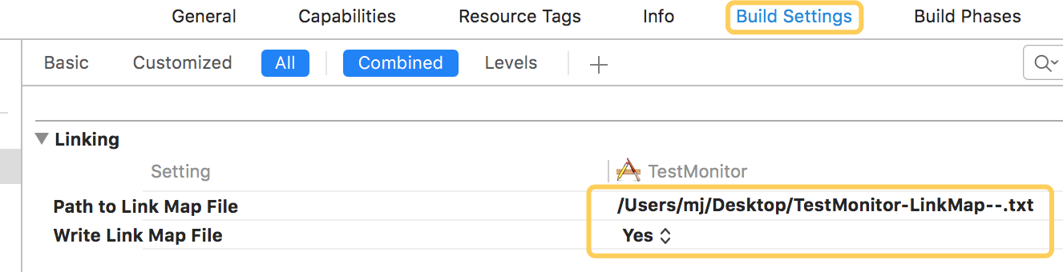
LinkMap
生成LinkMap文件，可以查看可执行文件的具体组成
可借助第三方工具解析LinkMap文件： https://github.com/huanxsd/LinkMap

Slide 26
安装包瘦身
抖音工程师：iOS 安装包大小优化实践篇
https://mp.weixin.qq.com/s/gjRJq2s4LdklksiVArfN1Q
今日头条优化实践： iOS 包大小二进制优化，一行代码减少 60 MB 下载大小
https://mp.weixin.qq.com/s/TnqAqpmuXsGFfpcSUqZ9GQ
抖音品质建设 - iOS 安装包大小优化实践篇
https://mp.weixin.qq.com/s/LSP8kC09zjb-sDjgZaikbg

Slide 27
野指针
什么是野指针？
指向一个已经删除的对象或未申请访问受限内存区域的指针。而这里的野指针主要是指对象释放后，指针未置空导致的野指针。该类Crash发生比较随机，找出来比较费劲，比较常见的做法是在开发阶段就提高这类Crash的复现率，尽可能的将其发现并解决。
向OC对象发出release消息，只是标记对象占用的那块内存可以被释放，系统并没有立即收回内存；如果此时还向该对象发送其他消息，可能会发生Crash,也可能没有问题。
野指针造成的Crash随机性比较大，但是被随机填入的数据是不可访问的情况下，Crash是必现的。
解决思路是：想办法给野指针指向的内存填写不可访问的数据，让随机的Crash变成必现的Crash。
定位野指针
内存涂鸦（Malloc Scribble）：Xcode提供的Malloc Scribble，可以将对象释放后在内存上填上不可访问的数据，将随机发生变成不随机发生的事情，选中Product->Scheme->Edit Scheme ->Diagnostics – >勾选 Malloc Scribble项；设置了Enable Scribble，在对象申请内存后在申请的内存上填0xaa，内存释放后在释放的内存上填0x55；如果内存未被初始化就被访问，或者释放后被访问，Crash必现。
Warning：该方法必须连接Xcode运行代码才能发现，并不适合测试人员使用。
僵尸对象（NSZombieEnabled）：Xcode提供的NSZombieEnabled，通过生成僵尸对象来替换dealloc的实现，当对象引用计数为0 的时候，将需要dealloc的对象转化为僵尸对象。如果之后再给这个僵尸对象发消息则抛异常。先选中Product -> Scheme -> Edit Scheme -> Diagnostics -> 勾选Zombie Objects 项；然后在Product -> Scheme -> Edit Scheme -> Arguments设置NSZombieEnabled、MallocStackLoggingNoCompact两个变量，且值均为YES。

Slide 28
野指针
僵尸对象（NSZombieEnabled）：仅设置Zombie Objects的话，如果Crash发生在当前调用栈，系统可以把崩溃原因定位到具体代码中；但是如果Crash不是发生在当前调用栈，系统仅仅告知崩溃地址，所以需要添加变量。MallocStackLoggingNoCompact，让Xcode记录每个地址alloc的历史，然后通过命令将地址还原出来。
发版前要将僵尸对象检测这些设置都去掉，否则每次通过指针访问对象时，都去检查指针指向的对象是否为僵尸对象，这就影响效率了。
参考：
如何定位Obj-C野指针随机Crash(一)：先提高野指针Crash率
https://blog.csdn.net/tangaowen/article/details/46829985
如何定位Obj-C野指针随机Crash(二)：让非必现Crash变成必现
https://blog.csdn.net/Tencent_Bugly/article/details/46374401
如何定位Obj-C野指针随机Crash(三)：加点黑科技让Crash自报家门
https://blog.csdn.net/tangaowen/article/details/46830049

